Slide 1





La apuesta uruguaya hacia la investigación e innovación en procesamiento de leche
Federico Harte, PhD
Professor, Department of Food Science
Pennsylvania State University
Asesor, Licenciatura de leche y productos lácteos
Universidad Tecnológica del Uruguay
Junio 1, 2023
Uruguay 2023

Slide 2
Menú
Federico Harte?
Supuestos y mensaje final
Sistema nacional de laboratorios
Benchmark: Irlanda, EEUU, Nueva Zelanda
Homework: tarea para el Uruguay
Uruguay 2023

Slide 3
Menú
Federico Harte?
Supuestos y mensaje final
Sistema nacional de laboratorios
Benchmark: Irlanda, EEUU, Nueva Zelanda
Homework: tarea para el Uruguay
Uruguay 2023

Slide 4
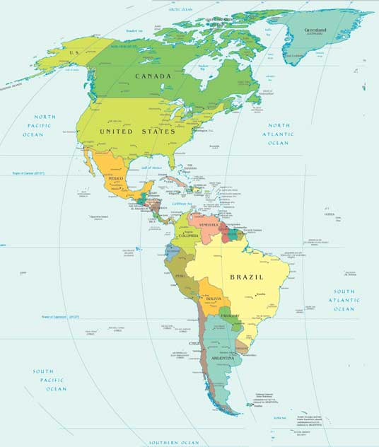




PhD @ Washington State U.
Penn State, 2014-2023
U. Tennessee, 2005-2014
UTEC, La Paz, 2017-2023
BSc in Ag Engineering
U. of Uruguay

Slide 5
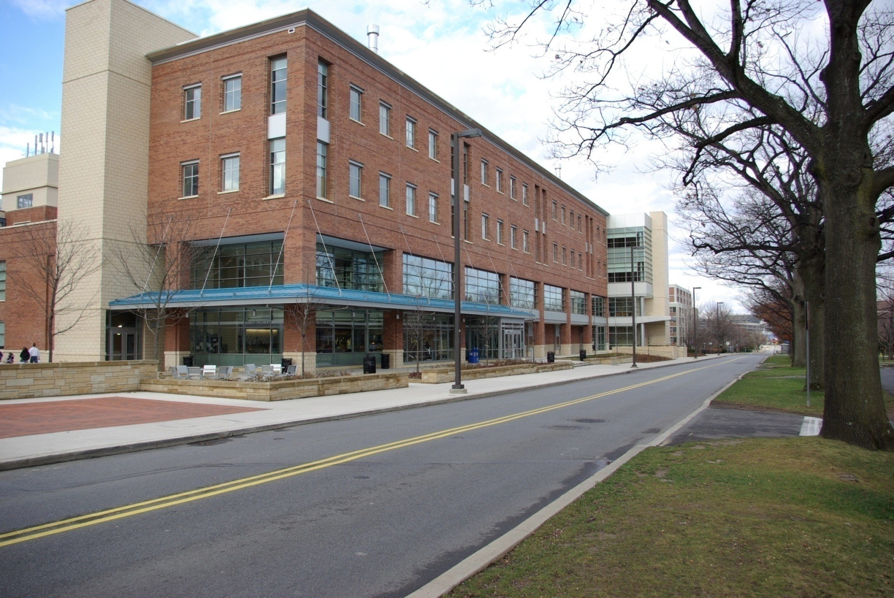
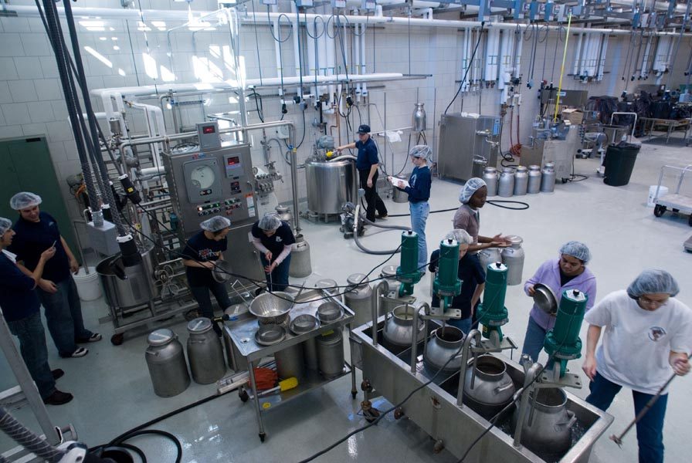
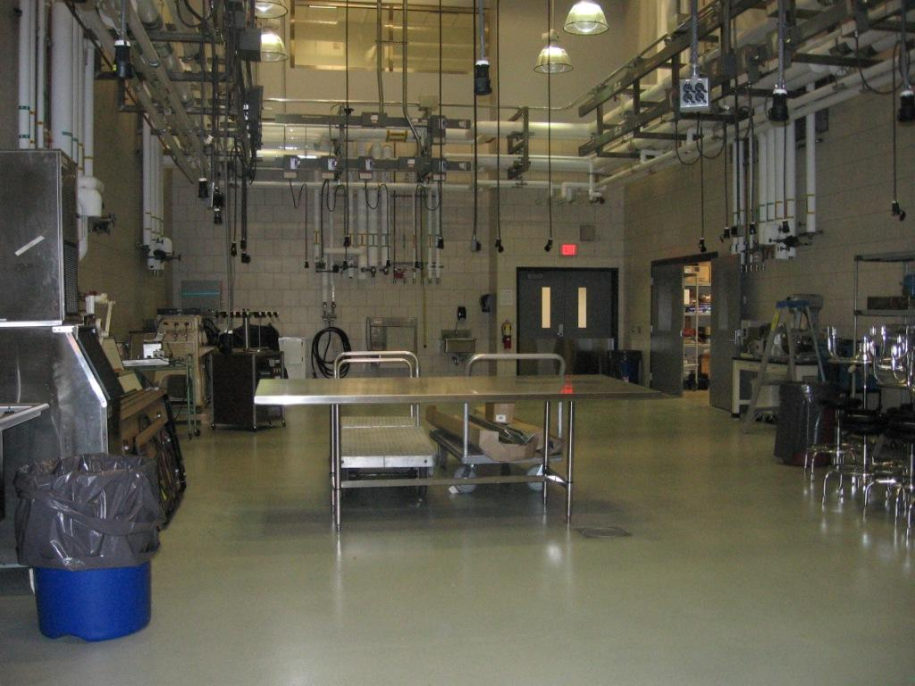
Ciencia de alimentos @ PSU
120 estudiantes de carrera
50 estudiantes postgrado
23 profesores
https://foodscience.psu.edu/

Slide 6

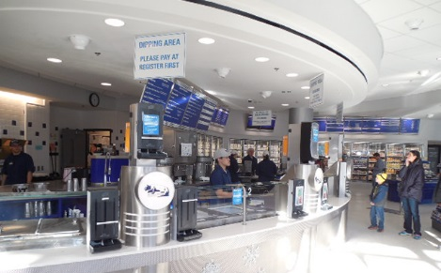

https://creamery.psu.edu/
Mayor planta láctea universitaria en EEUU
90% de la leche proviene del tambo de PSU

Slide 7
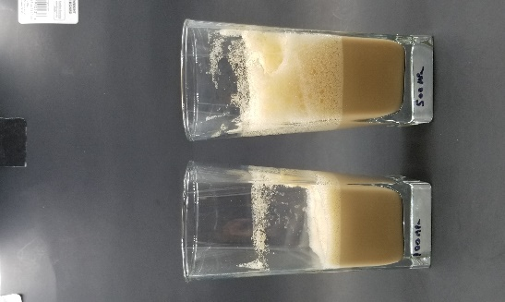
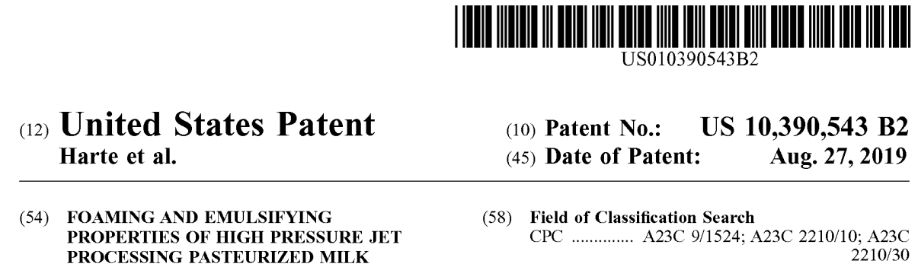
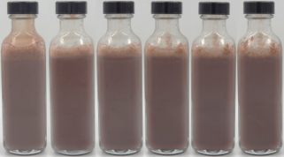
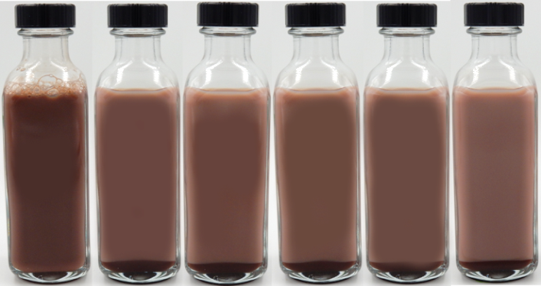
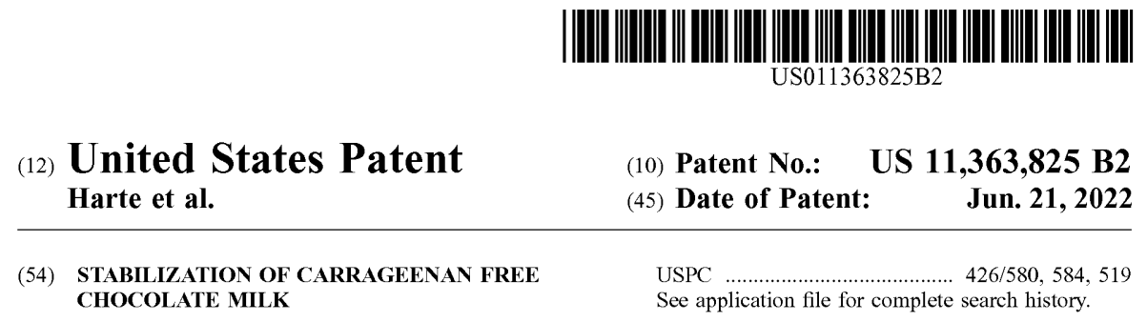
Investigación / docencia
Control
treated
  Docencia
    Procesamiento de lácteos
    Reología de alimentos
  Investigación
    Procesamiento no térmico
    Funcionalidad de proteínas
2 hours

Slide 8



Servicio
Senior editor for the Journal of Dairy Science (2016-2022)
American Dairy Science Association, Vice-president
Institute of Food Technologists (Chair, Annual Scientific program)

Slide 9
Menú
Federico Harte?
Supuestos y mensaje final
Sistema nacional de laboratorios
Benchmark: Irlanda, EEUU, Nueva Zelanda
Homework: tarea para el Uruguay
Uruguay 2023

Slide 10
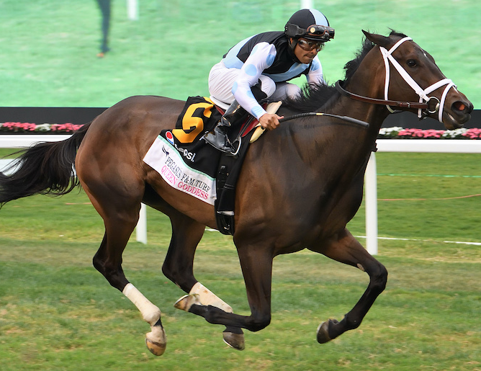
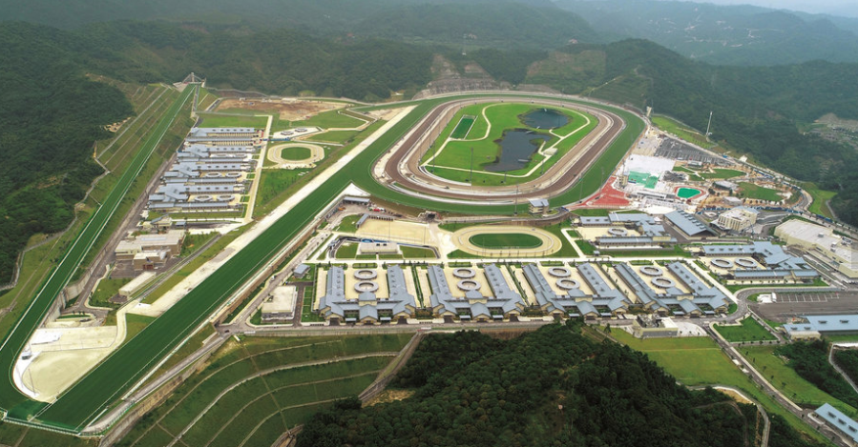
Supuesto 1:
Uruguay apuesta al sector lácteo… y lo seguirá haciendo!
Supuestos
Supuesto 2:
Esfuerzos organizados directos en desarrollo tecnológico afianzan y aseguran la apuesta Nacional
En este pingo estamos apostando!
A este pingo le damos apoyo!

Slide 11
Varios soportes son necesarios
Formación de recursos humanos
Apoyo I+D+i
Lobby
Desarrollo de mercados (hubs, marca “País”, monitoreo)
Certificación y trazabilidad
Financiero
Soporte directo
.
.

Slide 12
Mensaje final
(1) Para el sector lácteo, la apuesta in I+D+i se hace en la producción de leche y en el procesamiento
(2) Uruguay debe mejorar el apoyo en I+D+i en procesamiento de leche

Slide 13
Menú
Federico Harte?
Supuestos y mensaje final
Sistema nacional de laboratorios
Benchmark: Irlanda, EEUU, Nueva Zelanda
Homework: tarea para el Uruguay
Uruguay 2023

Slide 14
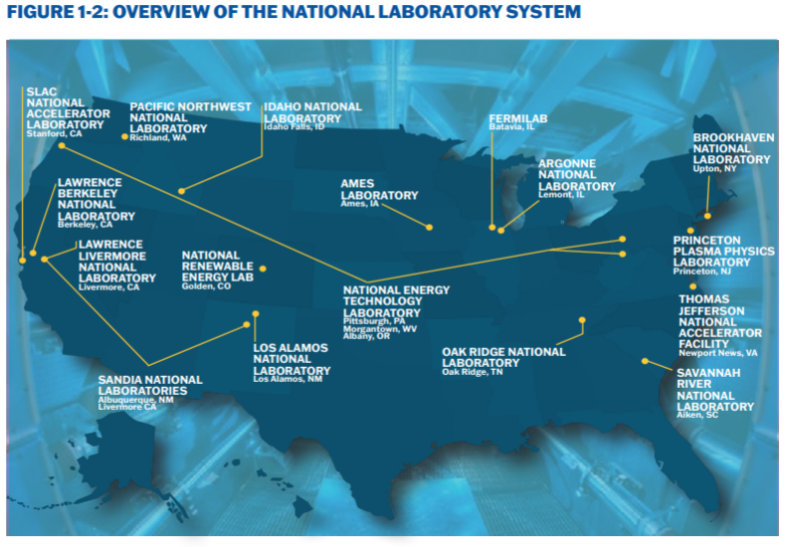
Red de los Laboratorios Nacionales del Departamento de Energía
“Leading institutions for scientific innovation in the United States”
“Emphasis on translating basic science to innovation”
The state of the DOE National Laboratories, 2020

Slide 15
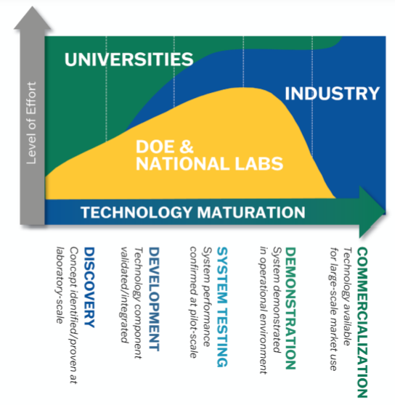
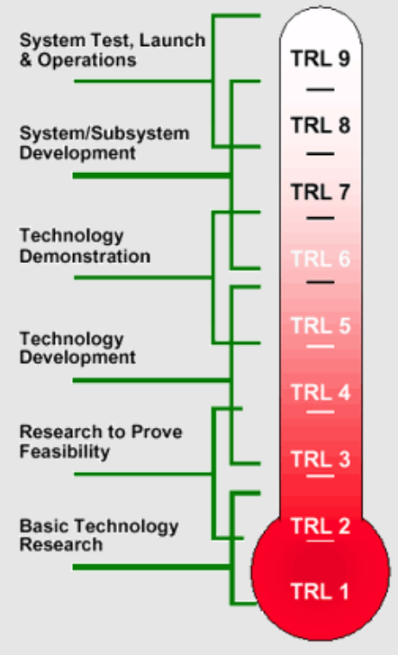
Rol de los laboratorios nacionales
Technology Readiness Level (TRL)
The state of the DOE National Laboratories, 2020

Slide 16
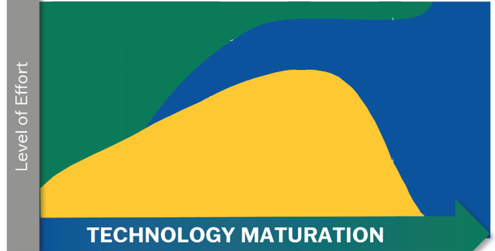




Sector primario – énfasis en lácteos
Empresas

Slide 17







Sector secundario – énfasis en lácteos
?
?
(aclaración)

Slide 18
La apuesta uruguaya directa al sector lácteo
  2,5 por mil de la exportación lácteas → LATU
  3,5 por mil de la venta del productor a la industria → INIA
  Max 3,5 por mil contrapartida estatal → INIA
  0,6 por mil de la exportación del ganado lechero en pie → INAC
  Fondo constante → INALE

Slide 19
Aportes al conocimiento original desde Uruguay

Slide 20
Menú
Federico Harte?
Supuestos y mensaje final
Sistema nacional de laboratorios
Benchmark: Irlanda, EEUU, Nueva Zelanda
Homework: tarea para el Uruguay
Uruguay 2023

Slide 21
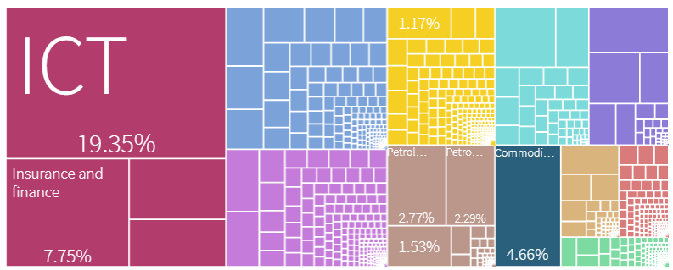
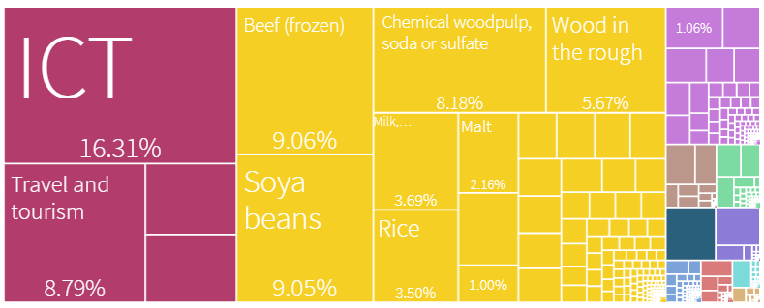

EEUU (2020)
https://atlas.cid.harvard.edu/
EEUU,
Exportaciones
Uruguay,
Exportaciones

Slide 22




















EEUU – énfasis en lácteos

Slide 23
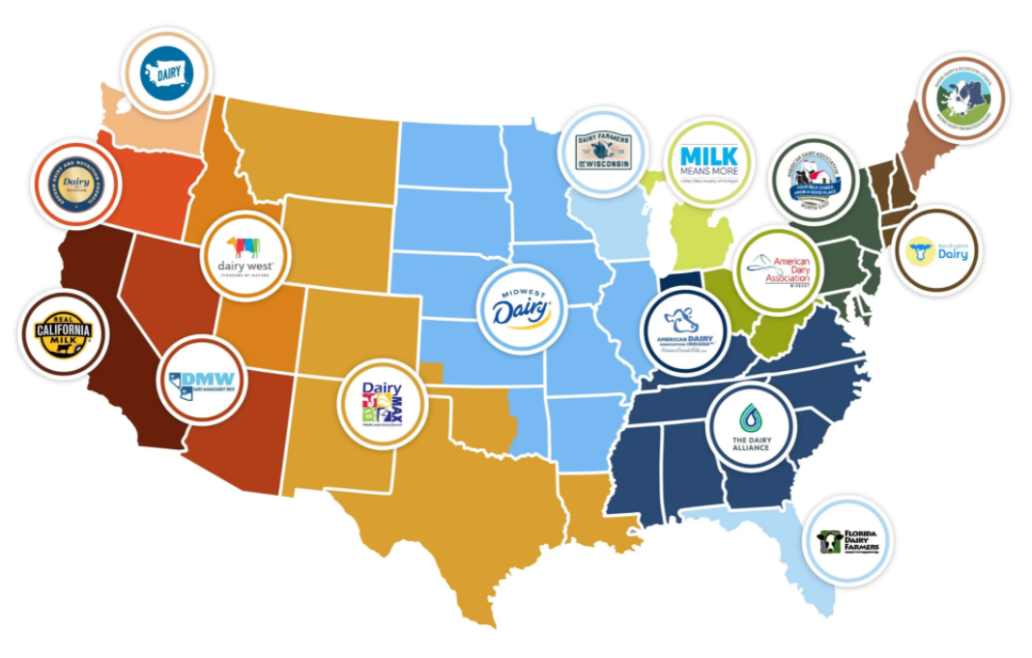
Dairy Management Inc.
CHECK OFF
US$0.15 / 100 Lb de leche vendida a la industria
  US$0.10 para la región
  US$ 0.05 fondo nacional
US$0.07 / 100 Lb leche importada
https://www.usdairy.com/about-us/dmi

Slide 24
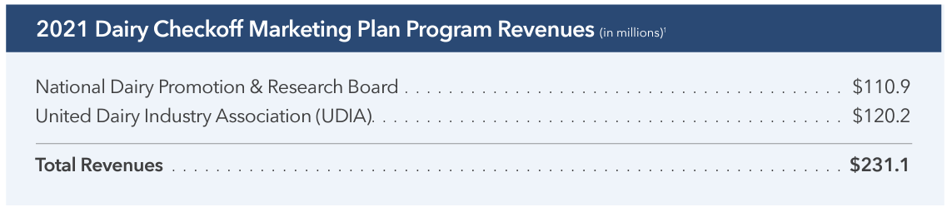
Dairy Management Inc.
checkoff: usado para investigación y promoción
Promover el consumo de leche, proteger la imagen del tambero, la industria y los productos lácteos
Investigación en producto y nutrición, sustentabilidad, media, mercados y marketing, desarrollo del menú escolar, desarrollo de productos, exportación
https://www.usdairy.com/for-farmers/resources

Slide 25

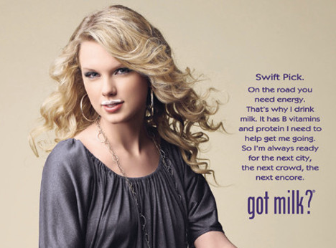

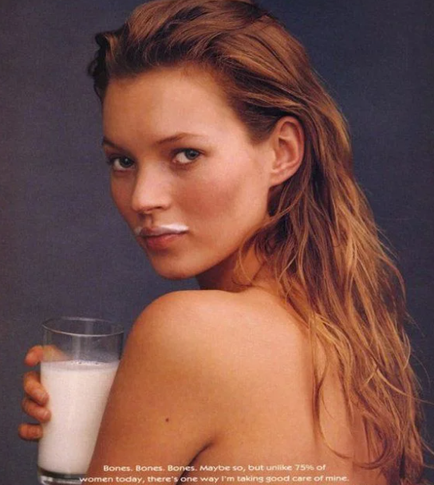

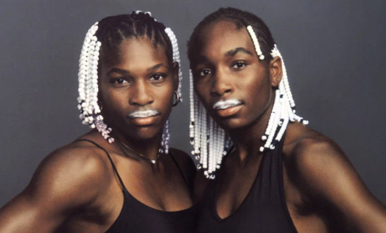




Slide 26





Dairy Management Inc.

Slide 27
Dairy Management Inc.

Slide 28

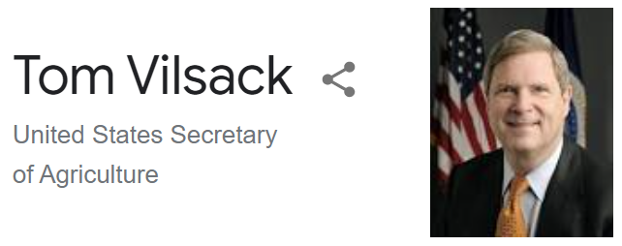
Representa los intereses de tamberos y procesadores en el comercio global de lácteos
https://www.usdec.org/

Slide 29
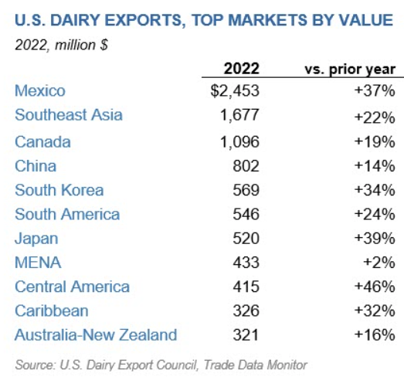
En 2022, 18% de la leche en EEUU fue exportada (récord)
https://www.usdec.org/newsroom/news-releases/news-releases/news-release-2/7/2023

Slide 30
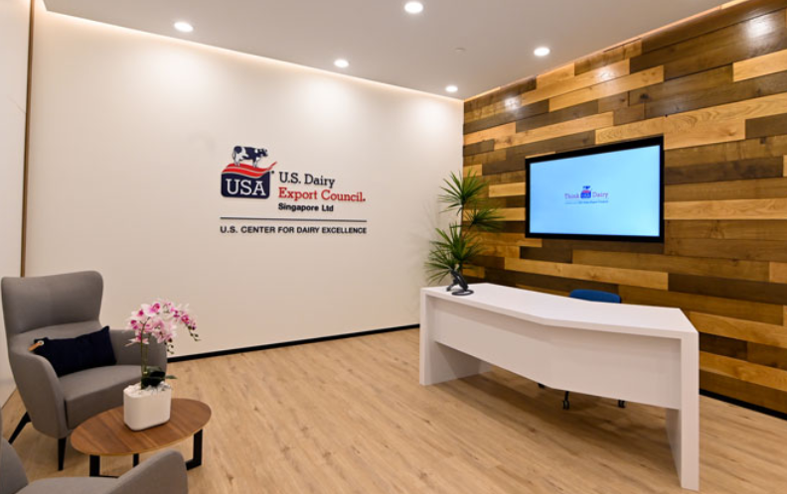
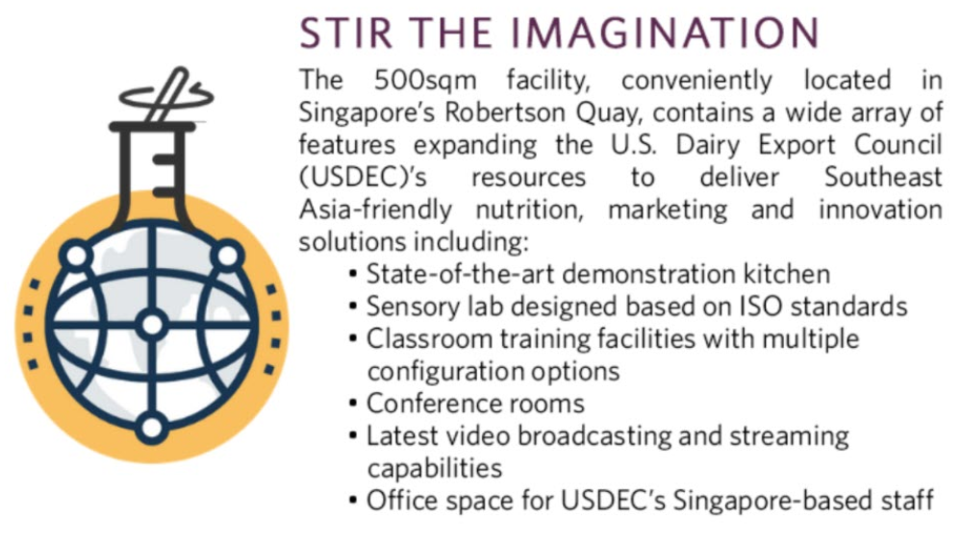

Singapore HUB
https://blog.usdec.org/usdairyexporter/new-usdec-center-in-singapore-designed-to-serve-se-asias-growing-needs-for-us-dairy-0

Slide 31

SE Asia - HUB en Singapore
TRUST – marca País
Focus en productos de alto valor agregado
“The next 5%” – exportación a 20% por volumen
Diferenciación del queso americano, “consumer-centric cheese”

Slide 32
Dairy Management Inc.

Slide 33
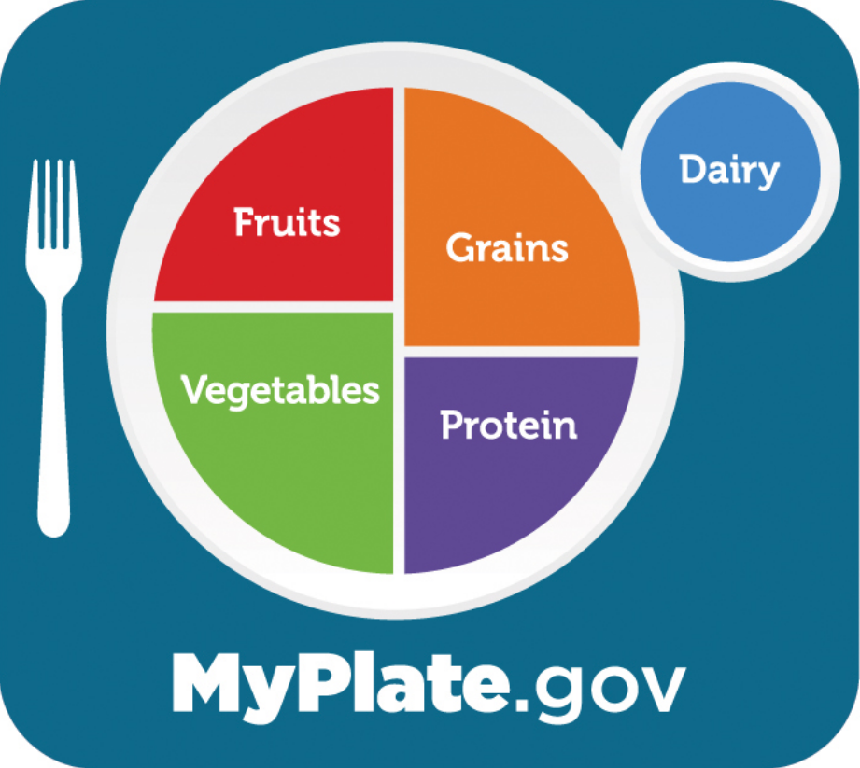
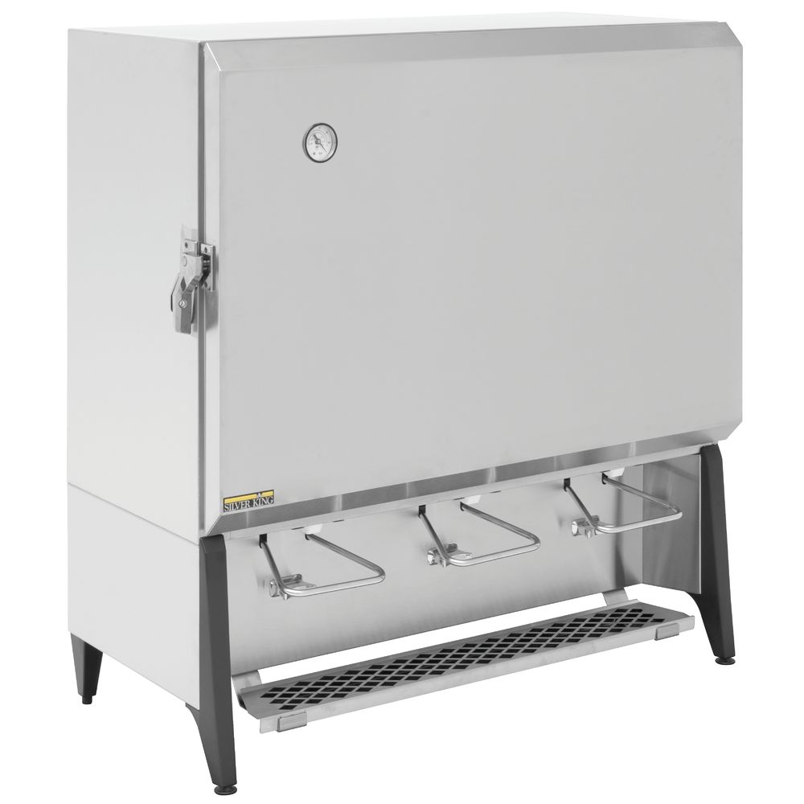
El Sistema escolar consume 7% del volumen total de leche fluida

Slide 34
Dairy Management Inc.

Slide 35
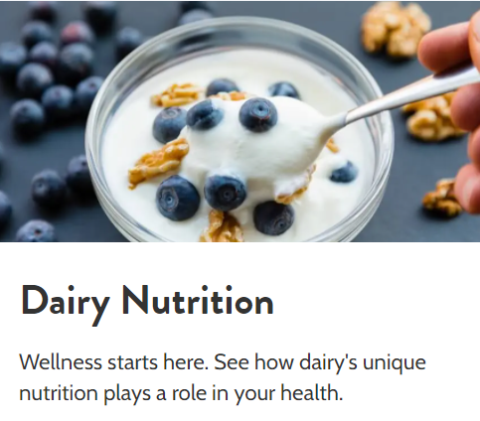
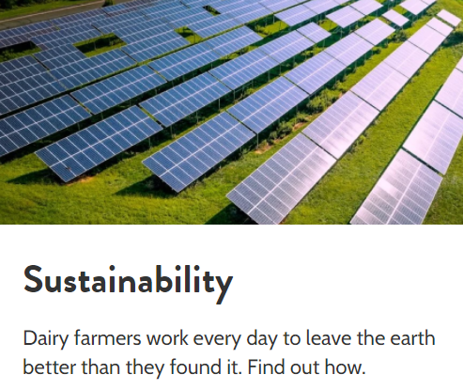



- Monitoreo de redes sociales
- Partnerships with companies (e.g., Domino’s, Taco Bell)
- Listeria monocytogenes
- COVID impact on dairy

Slide 36



Slide 37
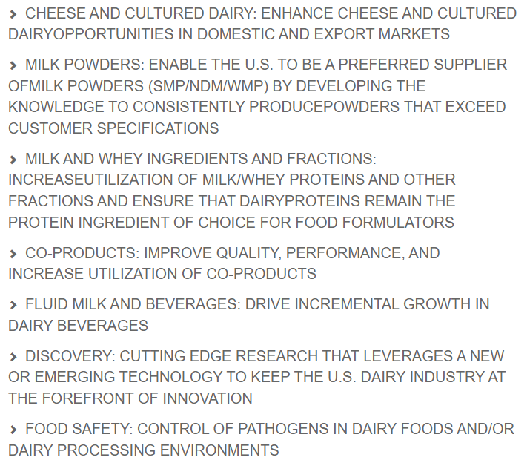
Llamado 2022
http://researchsubmission.nationaldairycouncil.org/ActiveCalls/Pages/default.aspx

Slide 38
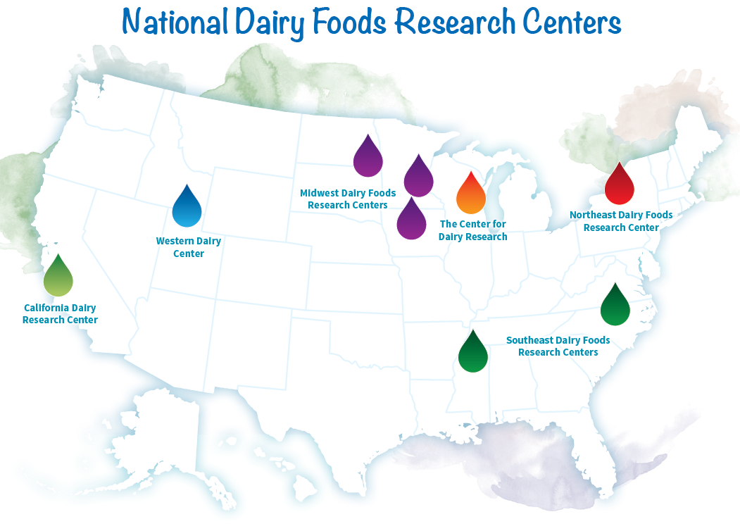
http://researchsubmission.nationaldairycouncil.org/Pages/FundedResearch.aspx

Slide 39

http://researchsubmission.nationaldairycouncil.org/Documents/DMI%20NDC%20ResearchBrochure_2019_FNL.pdf

Slide 40
Menú
Federico Harte?
Supuestos y mensaje final
Sistema nacional de laboratorios
Benchmark: Irlanda, EEUU, Nueva Zelanda
Homework: tarea para el Uruguay
Uruguay 2023

Slide 41
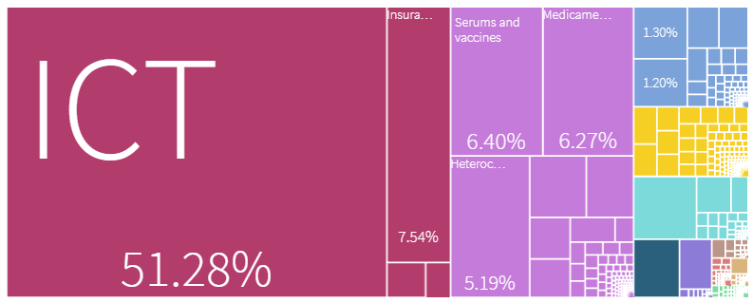
Irlanda (2020)
https://atlas.cid.harvard.edu/
Irlanda,
Exportaciones
Uruguay,
Exportaciones

Slide 42




Irlanda – énfasis en lácteos

Slide 43

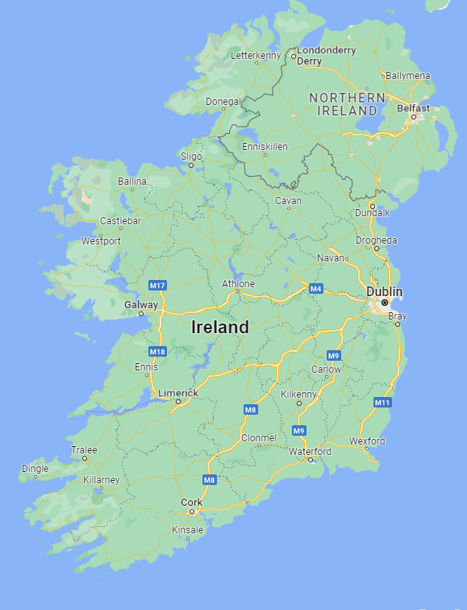
Food Research Centers @ Teagasc
Two centers: Moorepark and Ashtown
Five areas
1. Food Biosciences
2. Food Chemistry and Technology
3. Food Safety
4. Food Quality & Sensory Science
5. Food Industry Development
Teagasc is the state agency providing research, advisory and education in agriculture, horticulture, food and rural development in Ireland
The primary focus of the Teagasc Food Research Centre at Moorepark is Dairy research.

Slide 44
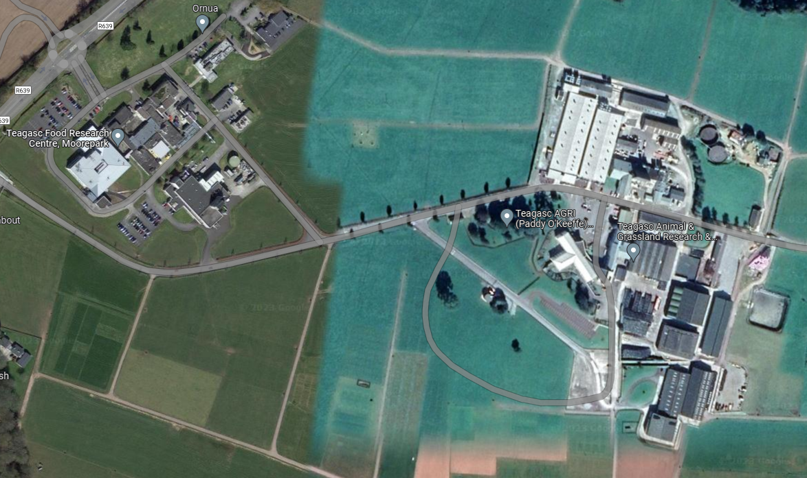
Teagasc Moorepark
Pig Research Facility
Food Research Center
National Food Innovation Hub
Moorepark Technology Limited
Animal & Grassland Research Centre

Slide 45
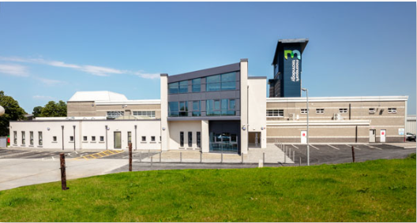
Moorepark technology center
  Plantas piloto de 5,000 m²
  Teagasc, con participación de la industria láctea
  El centro del negocio es la renta de la planta piloto por empresas e instituciones de investigación
  https://www.moorepark.ie/

Slide 46

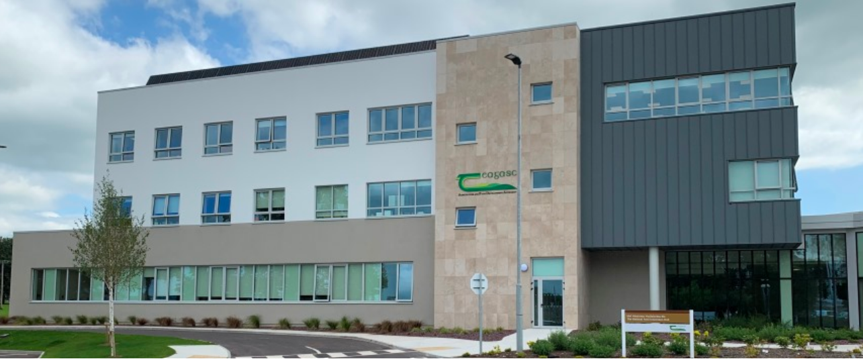
The National Food Innovation Hub
Clear Whey Natural Cheese: permite la coloración del queso sin colorear el suero
  https://www.teagasc.ie/food/research-infrastructure/food-innovation-hub/

Slide 47


Science Foundation Ireland:
€40M por 5 años
Alojado en Teagasc-Moorepark.
Objetivo Maximizar le eficiencia y efectividad de la toda la cadena láctea
https://www.vistamilk.ie/

Slide 48
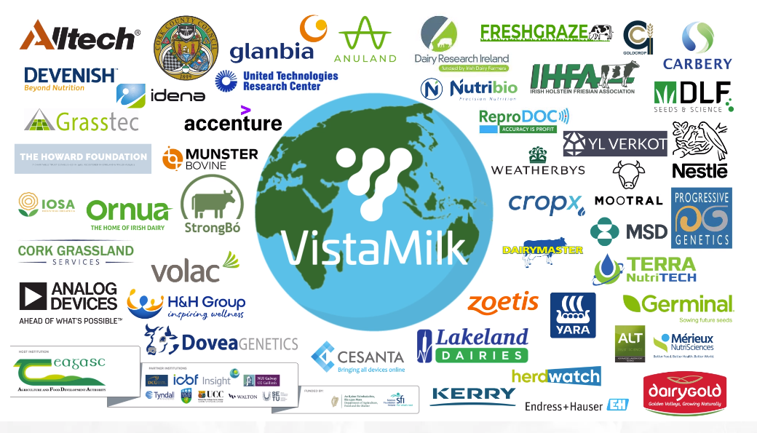

Slide 49

Enterprise Ireland (Ireland and EU funds)
€20M por 5 años
Alojado en la Universidad de Limerick
Centro de excelencia para investigación e innovación en procesos
  https://www.dptc.ie/

Slide 50
Otros soportes
Dairy levy
€2M para investigación en producción a Teagasc
Horizon Europe (EU funds)
€ 95.5 Billion
Subsidios directos (Ireland and EU funds)
  Las inversions en acero (secado spray para Glanbia, Kerry, Dairygold) son subsidiadas

Slide 51
Menú
Federico Harte?
Supuestos y mensaje final
Sistema nacional de laboratorios
Benchmark: Irlanda, EEUU, Nueva Zelanda
Homework: tarea para el Uruguay
Uruguay 2023

Slide 52
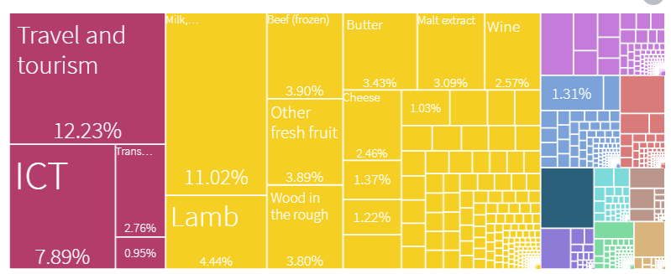
Nueva Zelanda (2020)
https://atlas.cid.harvard.edu/
Nueva Zelanda,
Exportaciones
Uruguay,
Exportaciones

Slide 53














Nueva Zelanda – énfasis en lácteos

Slide 54

Riddet Institute
Tertiary Education Commission (Crown Agency)
  Centers of Research Excellence (10 centers; US$30M/year)
  Riddet Institute, alojado en Massey University (2021-2028)
    “Future Foods in Harmony with Nature”
      Food Structure Design and Nutrient Delivery
      Sustainable Future Proteins
      Transformational Technologies

Slide 55

Ag Research Institute
Ministry of Business, Innovation, and Employment
Seven Crown Research Institutes (CRI)
  AgResearch (Largest CRI, ~US$25M / year for operation)
      Usamos ciencia para mejorar el valor, productividad, y profitabilidad del sector pastoril, agroalimentario, y agro tecnológico en NZ
  Plant & Food Research
      Nuestra investigación crea alimentos saludables y nutritivos producidos por el mejor sistema agroalimentario

Slide 56
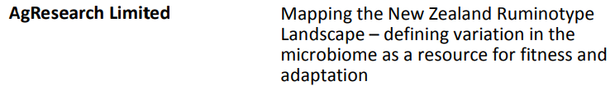
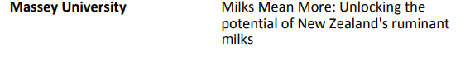
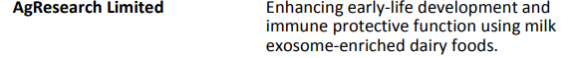
Fondos Endeavor
  Endeavour Fund (US$ 34 M / year)
    Smart Ideas (US$ 11 M)
      US$ 250 – 600 k, for a term of 2 or 3 years.
    Research Programs (US$ 23)
      > US$ 300,000 per year for 3 to 5 years
US$ 2.2M
US$ 6.8M
US$ 0.6M

Slide 57
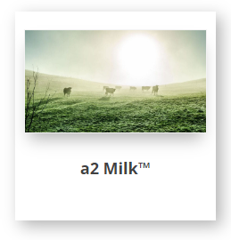

National Science Challenge
  11 National Science Challenges
https://www.mbie.govt.nz/science-and-technology/science-and-innovation/funding-information-and-opportunities/investment-funds/national-science-challenges/the-11-challenges/
https://www.highvaluenutrition.co.nz/
https://www.highvaluenutrition.co.nz/the-science/contestables/a2_milk/

Slide 58
Royal Society of NZ
Royal Society of New Zealand (independent, not-for-profit organization constituted under an Act)
  Marsden Fund (basic research)
    Supports excellence in science, engineering, math, social sciences and the humanities in New Zealand by providing grants for investigator-initiated research
  Smart Ideas
      US$ 250 – 600 k, for a term of 2 or 3 years.
    Research Programs
      US$ 300,000 per year for 3 to 5 years

Slide 59

Sustainable Food and Fiber Futures
Ministry of Primary Industries
  Soporte rural / “Sustainable Food and Fiber Futures”
    Iniciativas por coinvestigadores que tienen impacto sustentable y de largo plazo.
    Inversión en proyectos para el sector lácteo (producción y procesamiento)
      MPI: US$ 24 M
      Investor: US$ 37 M
https://www.mpi.govt.nz/funding-rural-support/sustainable-food-fibre-futures/current-sff-futures-projects/sff-futures-projects-dairy/

Slide 60
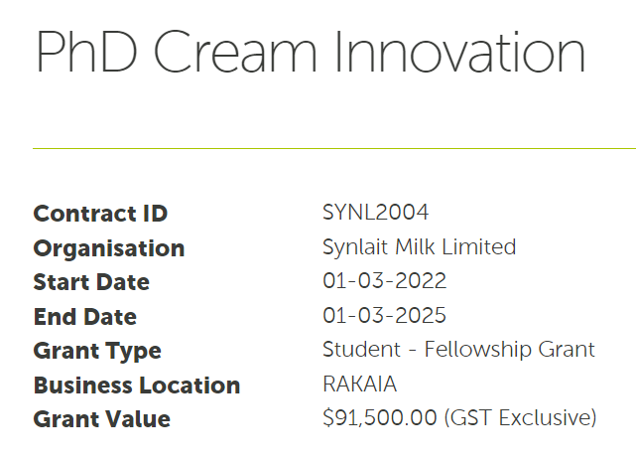
  Support technology driven start ups
https://www.callaghaninnovation.govt.nz/grants/phd-cream-innovation

Slide 61
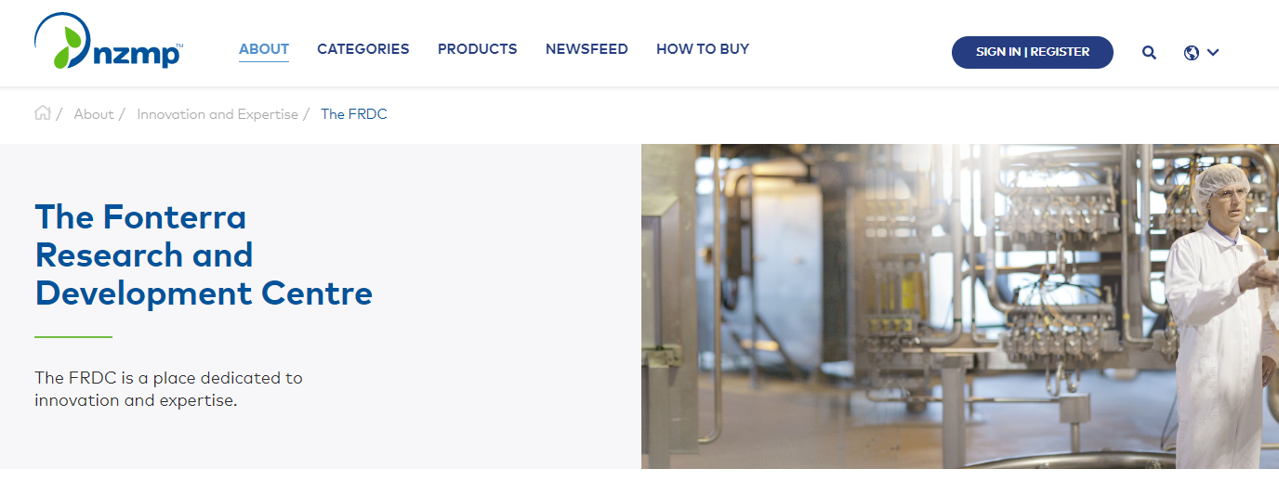
Fonterra Research and Development Center in Palmerston
  280 scientific and technical staff (over 130 PhD)

Slide 62
Menú
Federico Harte?
Supuestos y mensaje final
Sistema nacional de laboratorios
Benchmark: Irlanda, EEUU, Nueva Zelanda
Homework: tarea para el Uruguay
Uruguay 2023

Slide 63
Homework
Reconocer faltantes y promover el cambio
Creación de estructuras y fondos

Slide 64
Homework
Formación y retención de recursos humanos
  PhD Nacionales e Internacionales
  Ejemplo: doctorado en ciencia de alimentos en Penn State (3 años)
 | 2023 | 2024 | 2025 | Total
Salary / fringe | USD 25,266 | USD 26,276 | USD 27,326 | USD 78,868
Tuition | USD 21,196 | USD 22,044 | USD 22,924 | USD 66,164
Total | USD 46,462 | USD 48,320 | USD 50,250 | USD 145,032

Slide 65
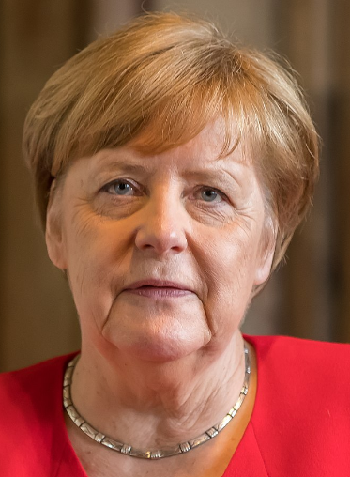
Homework
Poder al investigador
Power: Why Some People Have It—and Others Don’t
Pfeffer, J. 2002.
Most powerful department in organizations
USA: Finance
Germany: Research and Development
Angela Merkel
PhD en química cuántica
Investigadora hasta 1989

Slide 66
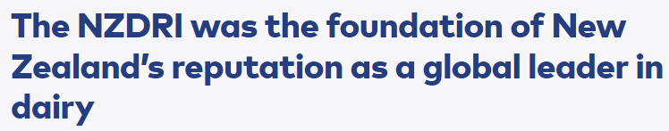
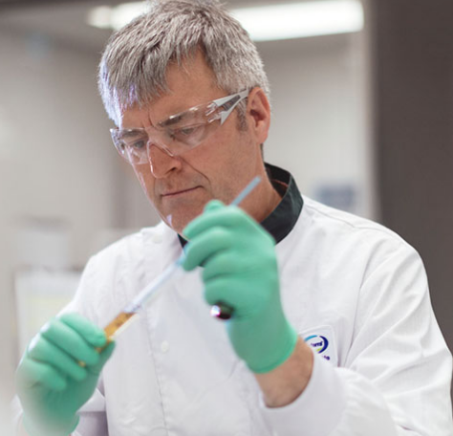

Homework
Conexión entre investigación y marketing → factor confianza

Slide 67
Homework
Protección de la propiedad intelectual
  Fonterra: 350 patentes en lácteos
Construir un poder de respuesta nacional

Slide 68
Poder de respuesta Nacional?

Slide 69
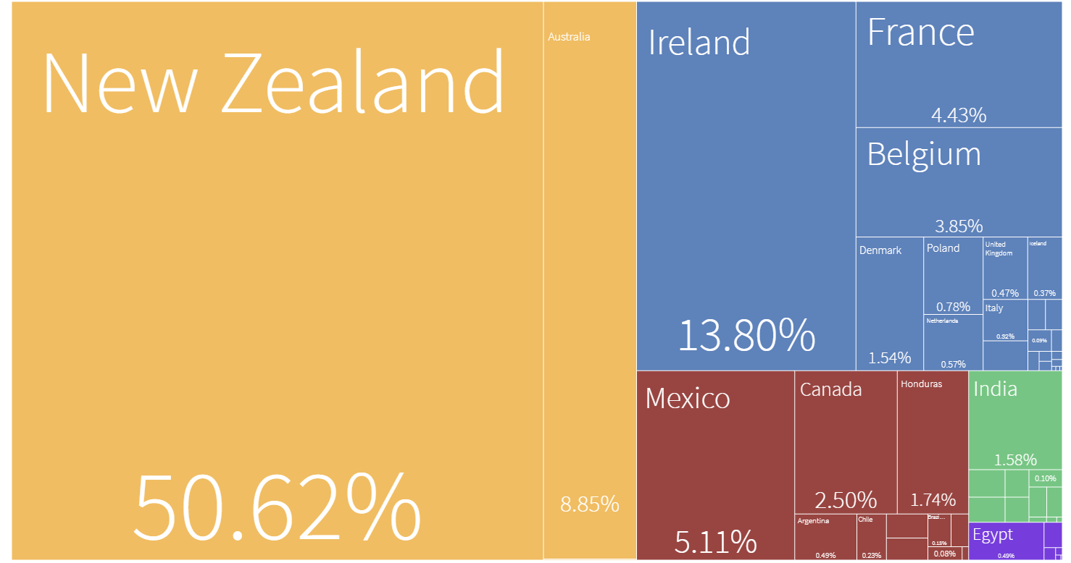
EEUU - Importación de manteca - 2012
US$ 73M
Total value

Slide 70

EEUU - Importación de manteca - 2020
US$ 309M
Total value

Slide 71

Mensaje final
(1) Para el sector lácteo, la apuesta en I+D+i se hace en la producción de leche y en el procesamiento
(2) Uruguay debe mejorar el apoyo en I+D+i en procesamiento de leche

Slide 72
La apuesta uruguaya hacia la investigación e innovación en procesamiento de leche
Federico Harte, PhD
Professor, Department of Food Science
Pennsylvania State University
Asesor, Licenciatura de leche y productos lácteos
Universidad Tecnológica del Uruguay
fede@psu.edu
Junio 1, 2023
Uruguay 2023

